Slide 1
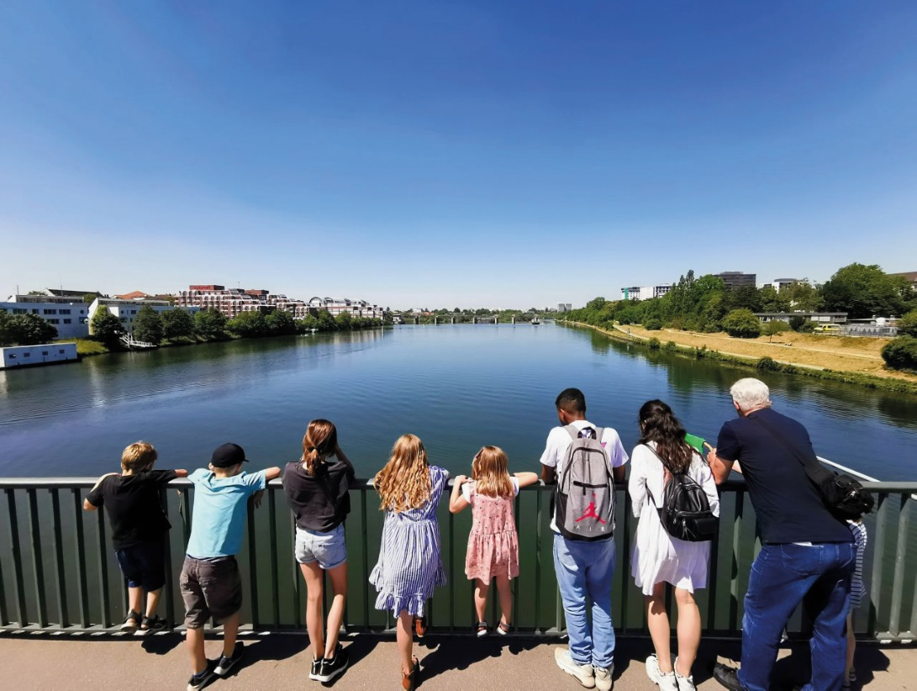
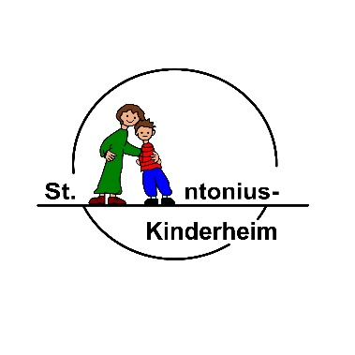

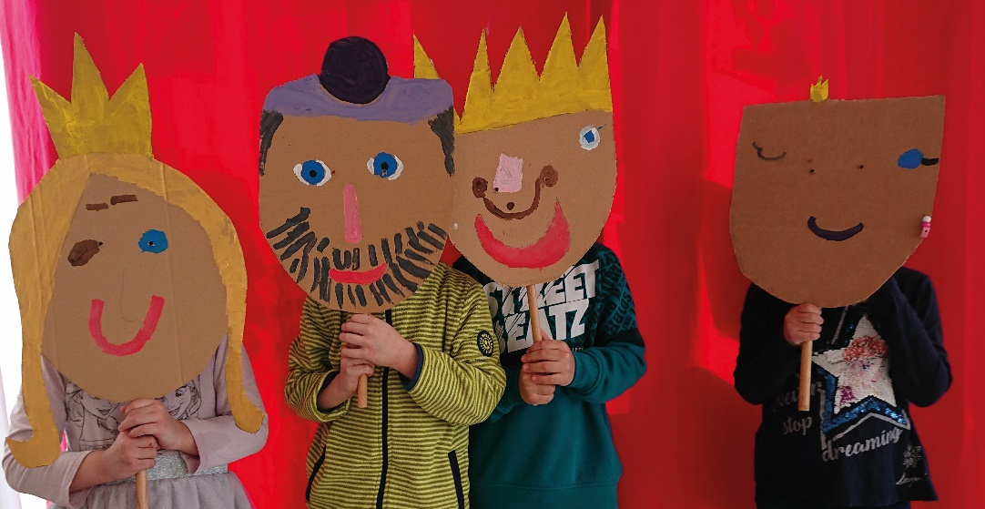

Für unser St. Antonius-Kinderheim suchen wir
^{ab Januar 2026}
Einzelbegleitungen in Form einer Individuellen Zusatzleistung (IZL) (M/W/D)
^{Im Umfang von 10% - 20%}
Das St. Antoniusheim liegt im Karlsruher Stadtteil Mühlburg und betreut aktuell ca. 85 Kinder und Jugendliche im Alter von 3 bis 17 Jahren in unterschiedlichen Betreuungsformen: fünf Tagesgruppen, eine Wochengruppe, zwei Familiengruppen sowie zwei Kinderhäusern.
Die Einzelbegleitung bietet Kindern, die besondere Bedarfe haben, eine Vertrauensperson innerhalb der Gruppe und ergänzend zu den pädagogischen Fachkräften. Durch die Einzelbegleitung soll das Kind je nach Bedarf individuelle Unterstützung erhalten sowie in seiner Entwicklung gestärkt werden.
^{IHRE AUFGABEN}
Übernahme von einer Einzelbegleitung für ein Vorschulkind in einer Tagesgruppe
Eingehen auf die individuellen Bedürfnisse und Stärken sowie Förderung der sozialen Fähigkeiten innerhalb der Gruppe
Enge Zusammenarbeit und Austausch mit den pädagogischen Fachkräften
^{WIR BIETEN}
Attraktive Vergütung nach den AVR
^{Einbettung in unser Team}
Eine persönliche Ansprechperson
^{WIR FREUEN UNS ÜBER}
Pädagogische Vorkenntnisse: Bspw. Studierende aus dem pädagogischen/psychologischen Bereich oder pädagogische Fachkräfte
Zuverlässige und flexible neue Mitarbeiter:innen
Positive und aufgeschlossene Persönlichkeiten mit Freude an der Arbeit mit Kindern
Einsatz für den Persönlichkeitsschutz und Rechte der anvertrauten Personen
Die Verbundenheit mit unseren christlichen Werten
^{INTERESSIERT?}
Kontakt für weitere Auskünfte und die Bewerbung:
^{Heike Steinmetz} Tel.: 0721-95597-17 | heike.steinmetz@st-antoniusheim.de
^{Sandra Bonis} Tel.: 0721-95597-45 |sandra.bonis@st-antoniusheim.de
^{St. Antoniusheim} ^{Rheinstraße 113} ^{76185 Karlsruhe}
Weitere Infos zu unserer Einrichtung gibt es unter www.st-antoniusheim.de

